Slide 1
Зима
Выполнила воспитатель
ГБДОУ № 19 Пушкинского р-на г.СПб
Барышева В.В.

Slide 2
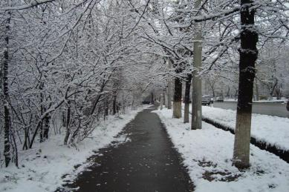
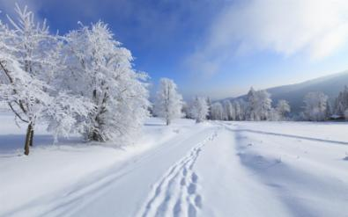
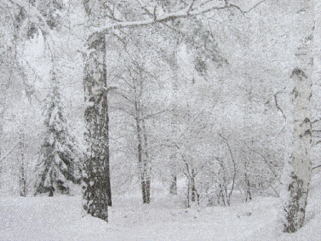
Зимние месяцы
Декабрь Январь Февраль

Slide 3
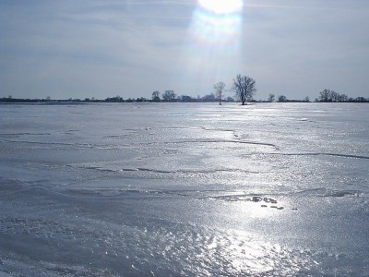
Декабрь год кончает,
а зиму начинает,
Все реки покрывает
он прочным гладким льдом.

Slide 4
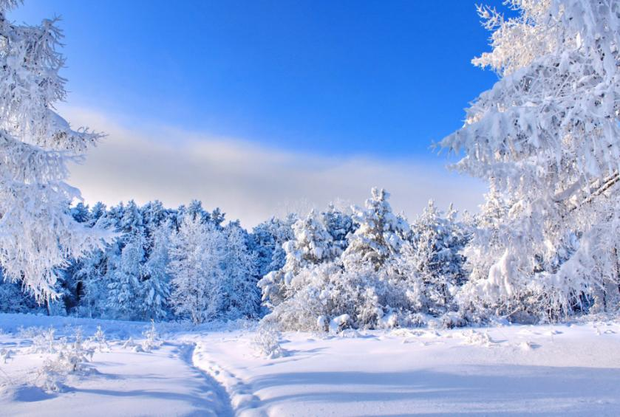
Январь - начало года,
Силён его мороз.
Уснула вся природа.
Теперь уж не до гроз.

Slide 5
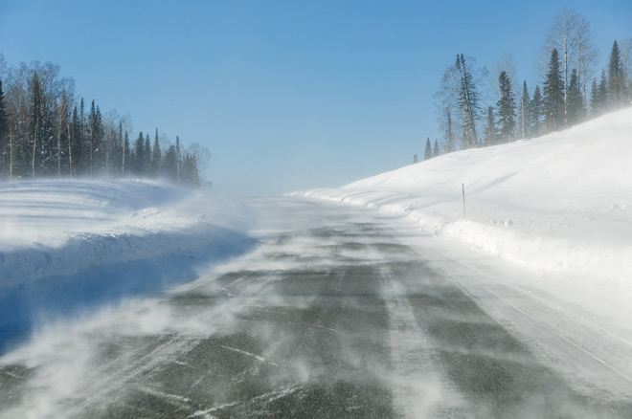
Дуют ветры в феврале,
Воют в трубах громко.
Змейкой мчится по земле
Лёгкая поземка.

Slide 6
Пословицы о зиме
Будет зима – будет и лето.
Береги нос в большой мороз.
Белее зима – зеленее лето.
В зимний холод – всякий молод.
В одну ночь зима становится.
Новый год – к весне поворот.

Slide 7


Slide 8
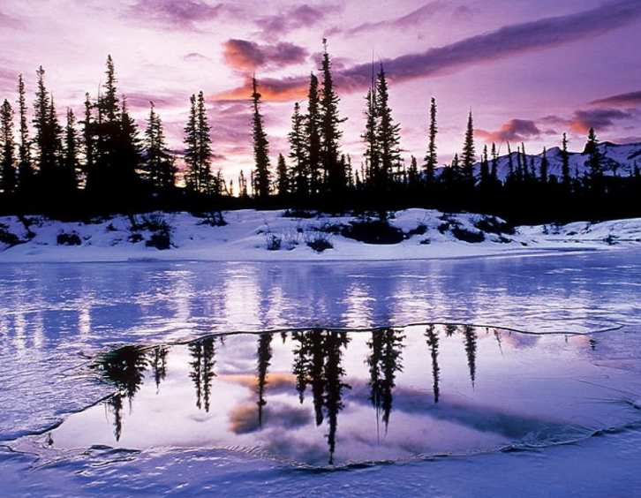
Замерзают водоемы

Slide 9
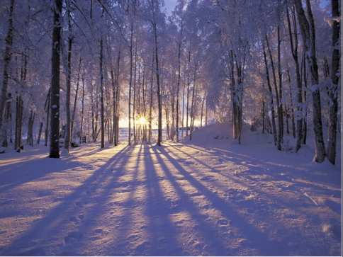
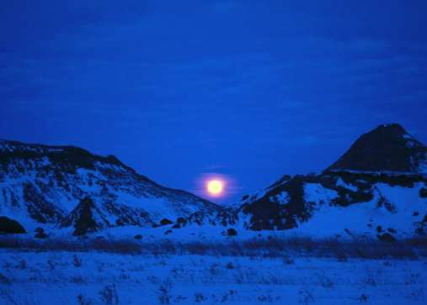
Утром солнышко поздно встаёт, а вечером рано садится. Поэтому на часах вроде бы и немного времени, а за окном уже темно , и мы не можем, как летом, долго гулять

Slide 10
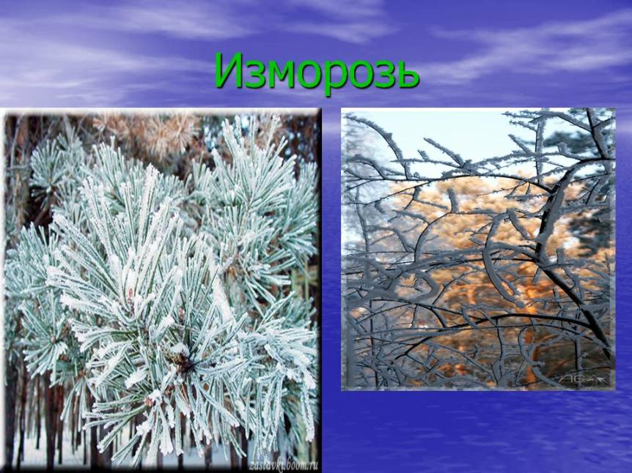

Slide 11
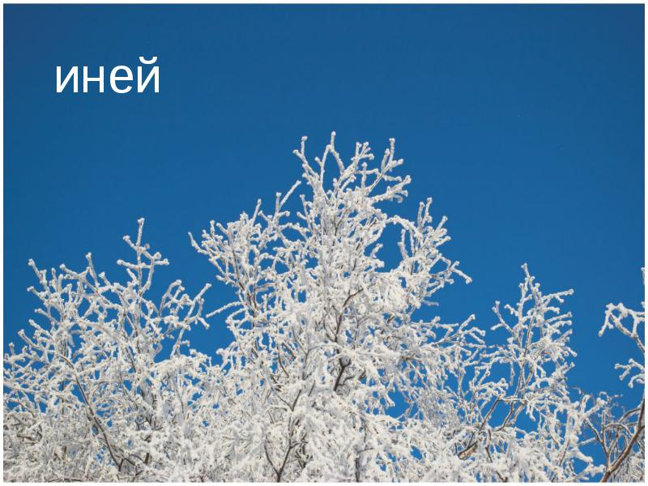

Slide 12
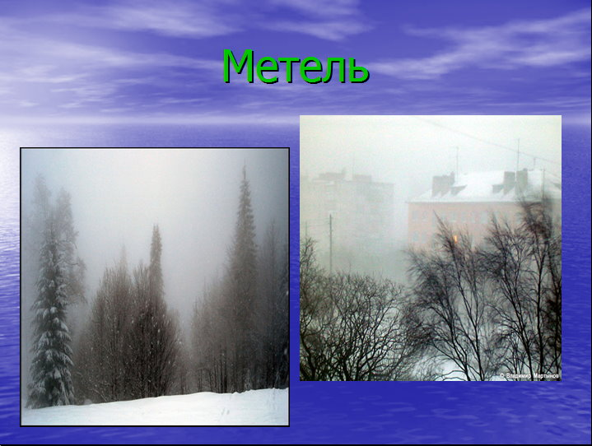

Slide 13
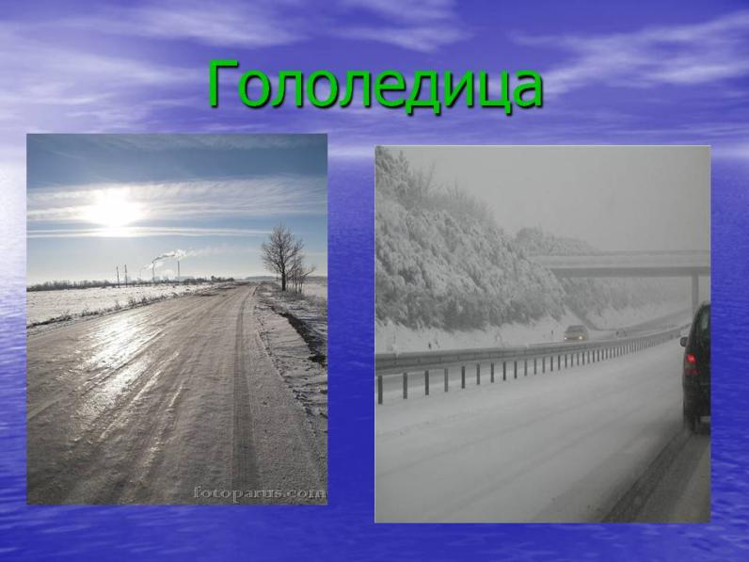

Slide 14
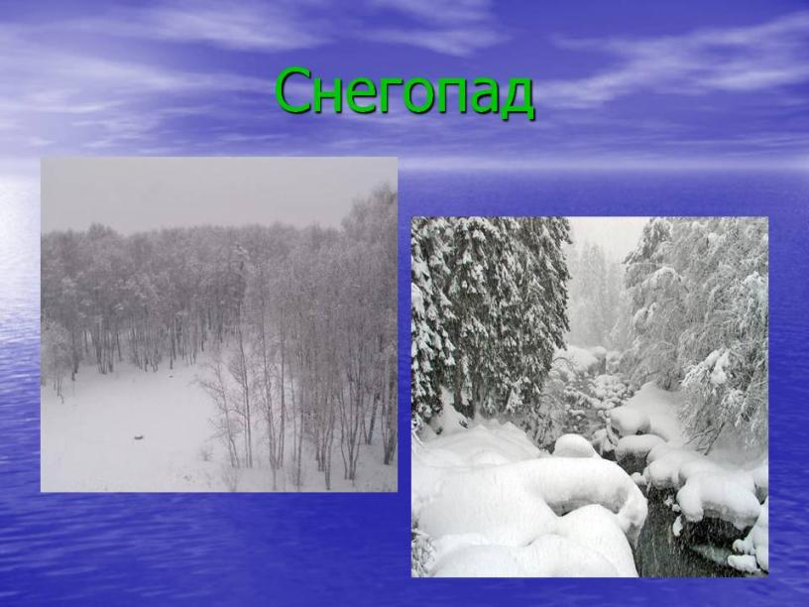

Slide 15
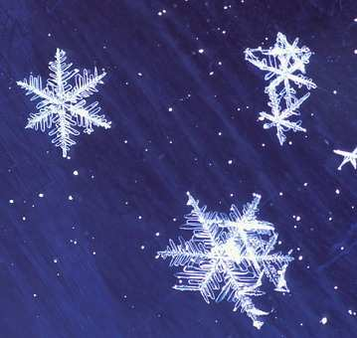
Снег состоит из ледяных кристаллов разной формы – снежинок. По форме снежинки чаще всего бывают либо в виде шестиугольных пластинок, либо в виде шестилучевых звёздочек

Slide 16

Мы белые снежинки, Летим, летим, летим. Дорожки и тропинки Мы все запорошим.

Slide 17
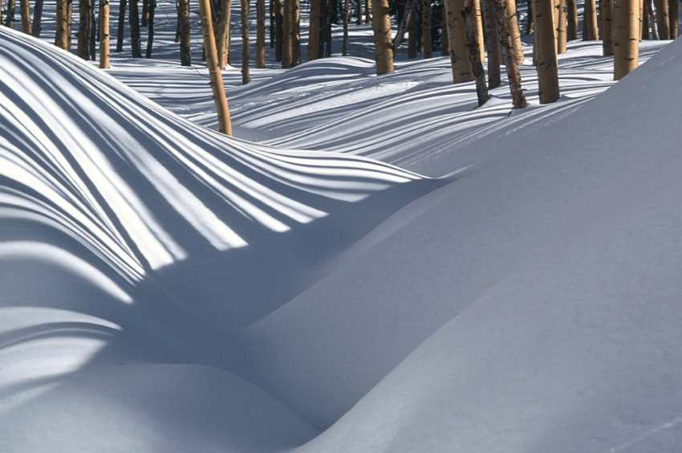
Порой снега выпадает так много, что образуются снежные завалы – сугробы.

Slide 18
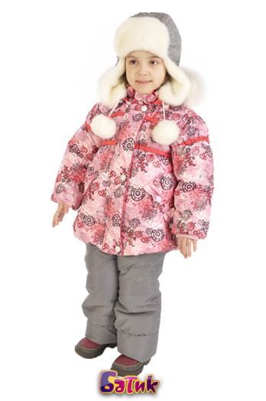

Одежда зимой

Slide 19

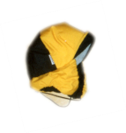
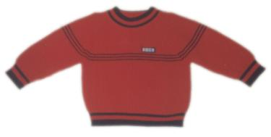
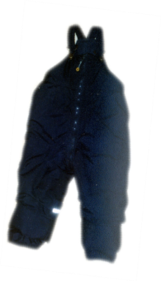
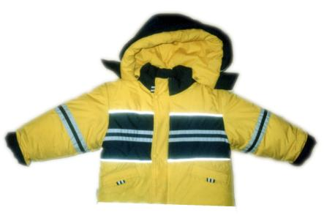
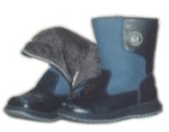
Зима отличается низкой температурой воздуха.
Поэтому все люди, тепло одеваются.
ШАПКА
ВАРЕЖКИ
ДЖЕМПЕР
КУРТКА НА МЕХУ
ИЛИ ПУХОВИК
ТЕПЛЫЙ
КОМБИНЕЗОН
САПОГИ НА МЕХУ

Slide 20
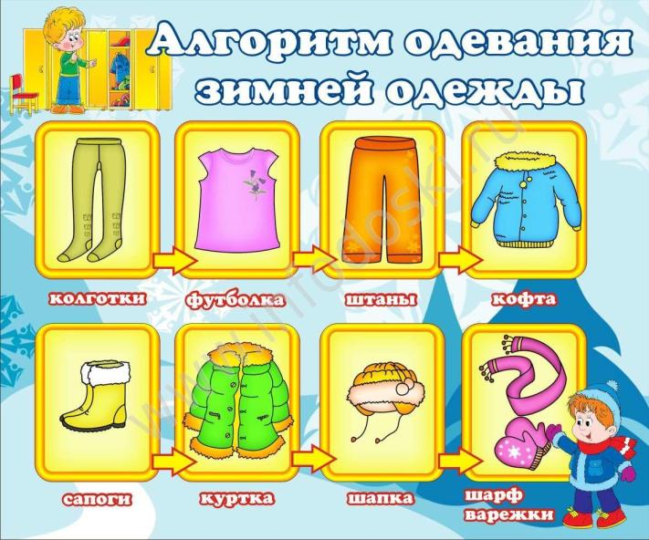

Slide 21
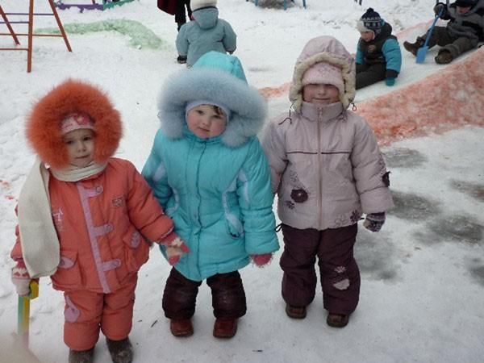
Идем на зимнюю прогулку

Slide 22
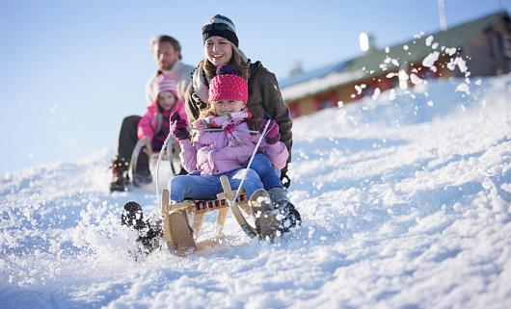
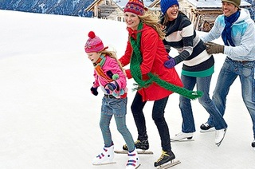
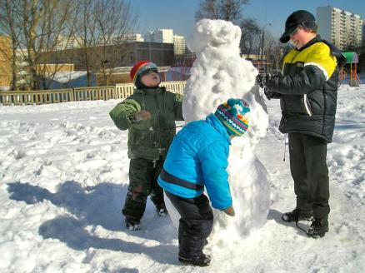
Зимние забавы

Slide 23
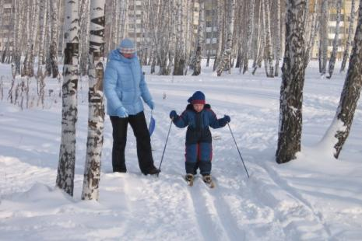
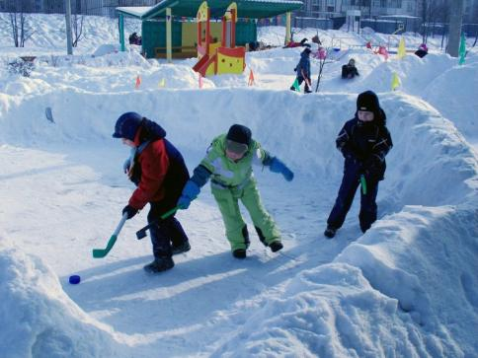

Slide 24

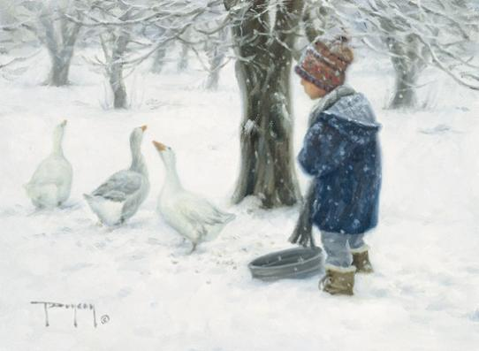

Slide 25
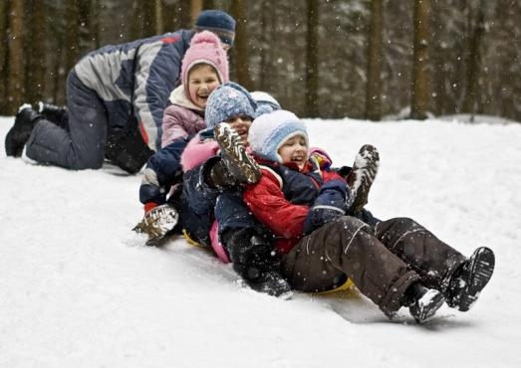
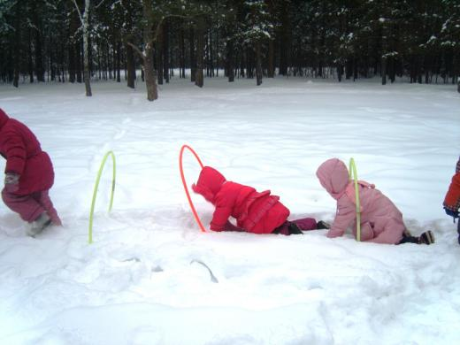

Slide 26
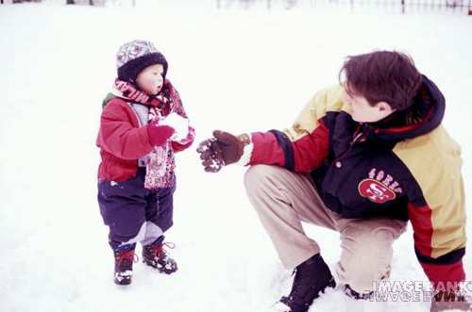
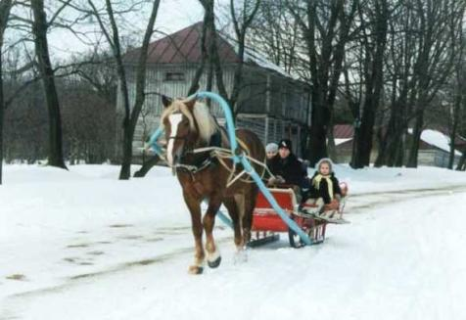

Slide 27
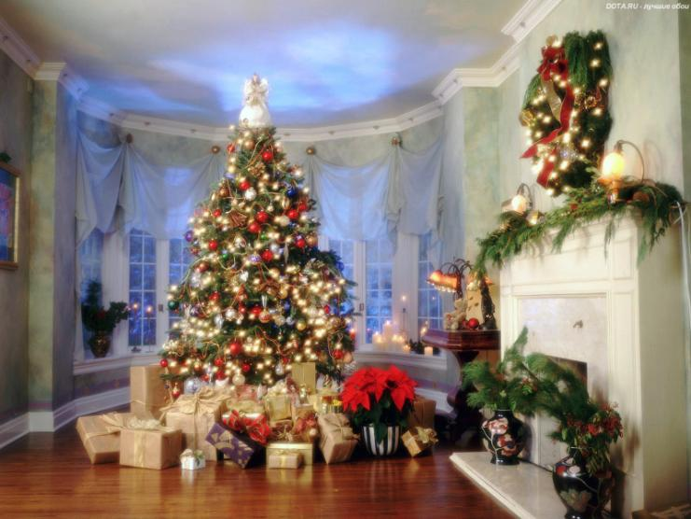
Зимние праздники
Новый год

Slide 28
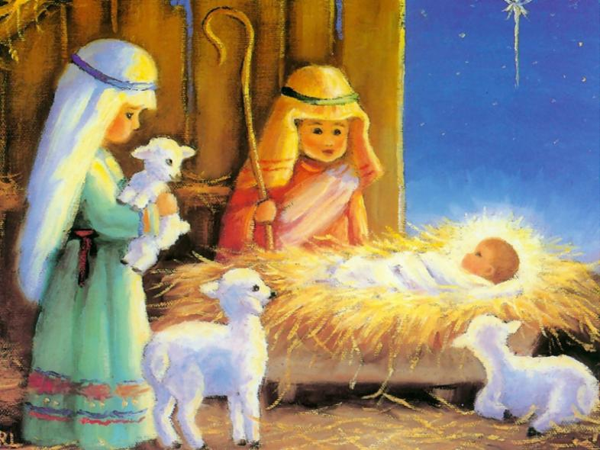
Рождество

Slide 29


День защитника Отечества

Slide 30
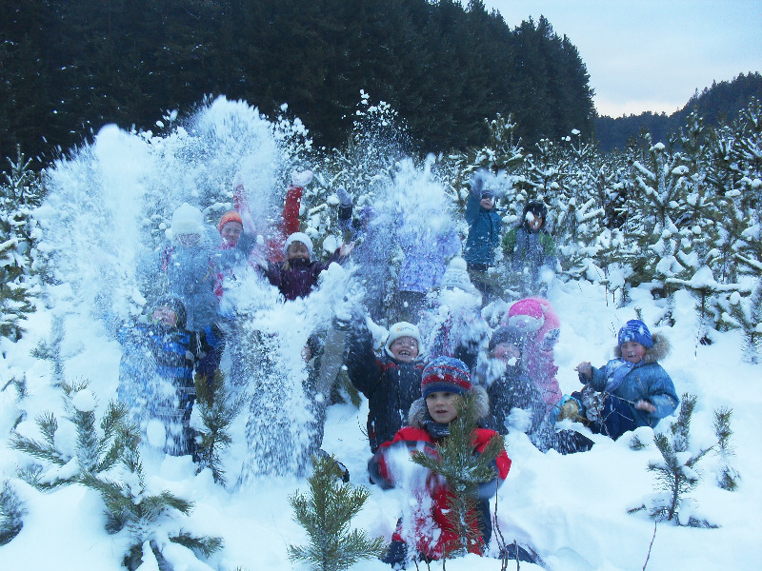
Хорошо зимой !!!

